Slide 1

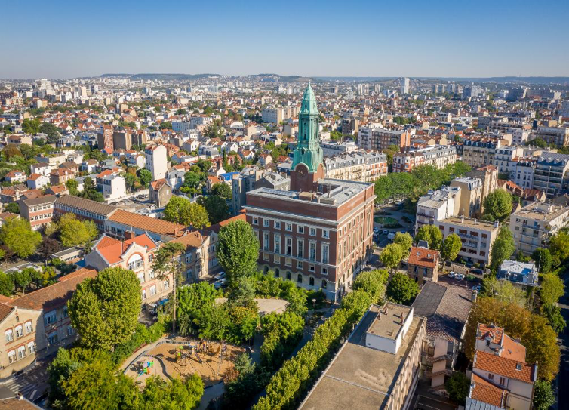
BIENVENUE
AUX NOUVEAUX
ARRIVANTS
Session du 17 octobre 2024

Slide 2
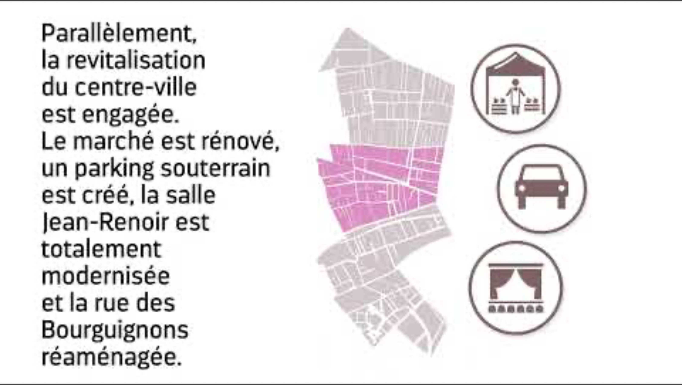


Slide 3
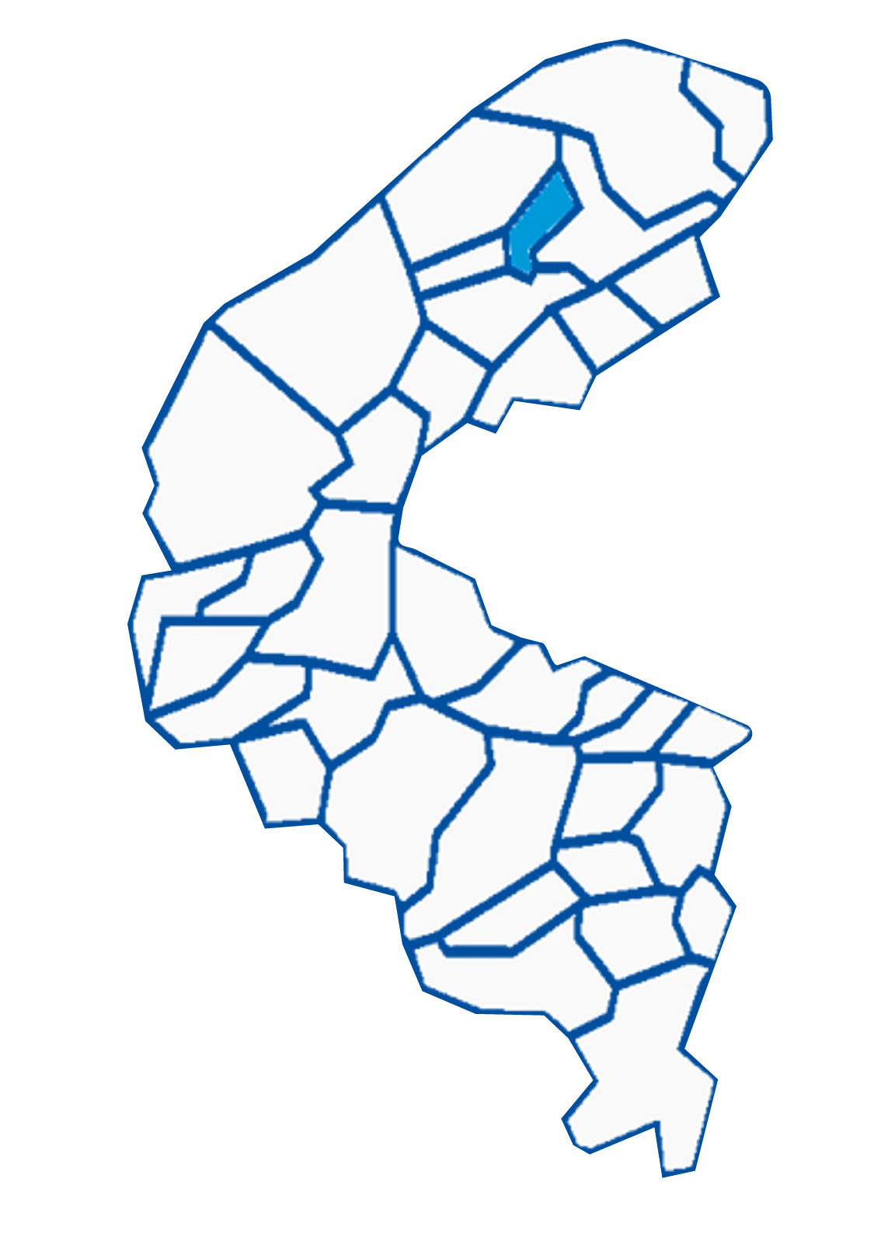

PRÉSENTATION DE LA VILLE
Ville d’Île-de-France
Ville des Hauts-de-Seine
Fondée en 1896
30 029 habitants*
* Population municipale en vigueur au 1er janvier 2024
Notes:
Ville du territoire Boucle nord de Seine de la métropole du Grand Paris depuis le 1er janvier 2016 comprenant aussi : Argenteuil, Asnières, Clichy-La Garenne, Colombes, La Garenne-Colombes et Gennevilliers

Slide 4
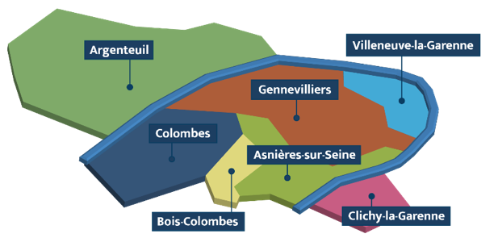
Ville du territoire Boucle Nord de Seine
de la Métropole du Grand Paris
L’établissement public territorial : Boucle Nord de Seine (BNS) existe depuis le 1er janvier 2016. Il compte plus de 449 000 habitants et regroupe 7 communes.
Notes:
Ville du territoire Boucle nord de Seine de la métropole du Grand Paris
depuis le 1er janvier 2016 comprenant aussi : Argenteuil, Asnières, Clichy-La Garenne, Colombes, La Garenne-Colombes et Gennevilliers

Slide 5
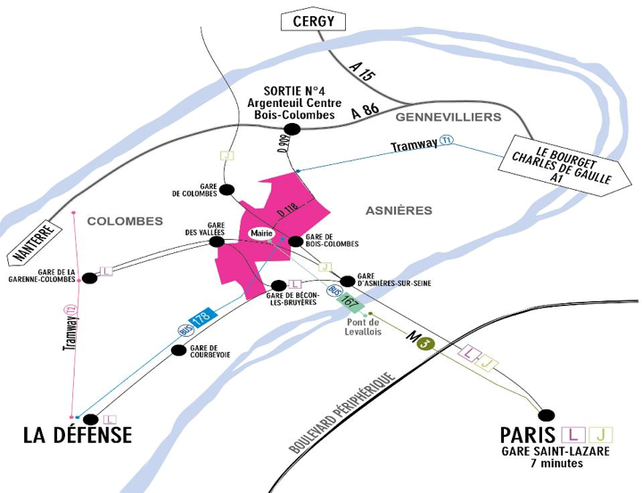
Située à 7 minutes
de Paris
et de La Défense

Slide 6
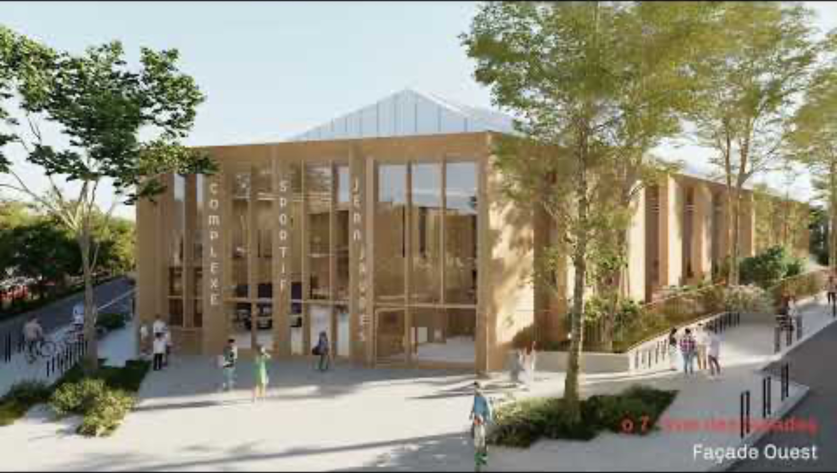
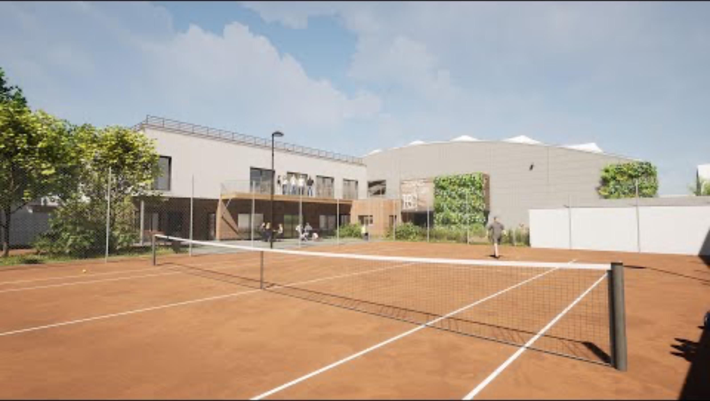
Gymnases Jean-Jaurès
Complexe sports de raquettes

Slide 7
LE CONSEIL MUNICIPAL

Slide 8
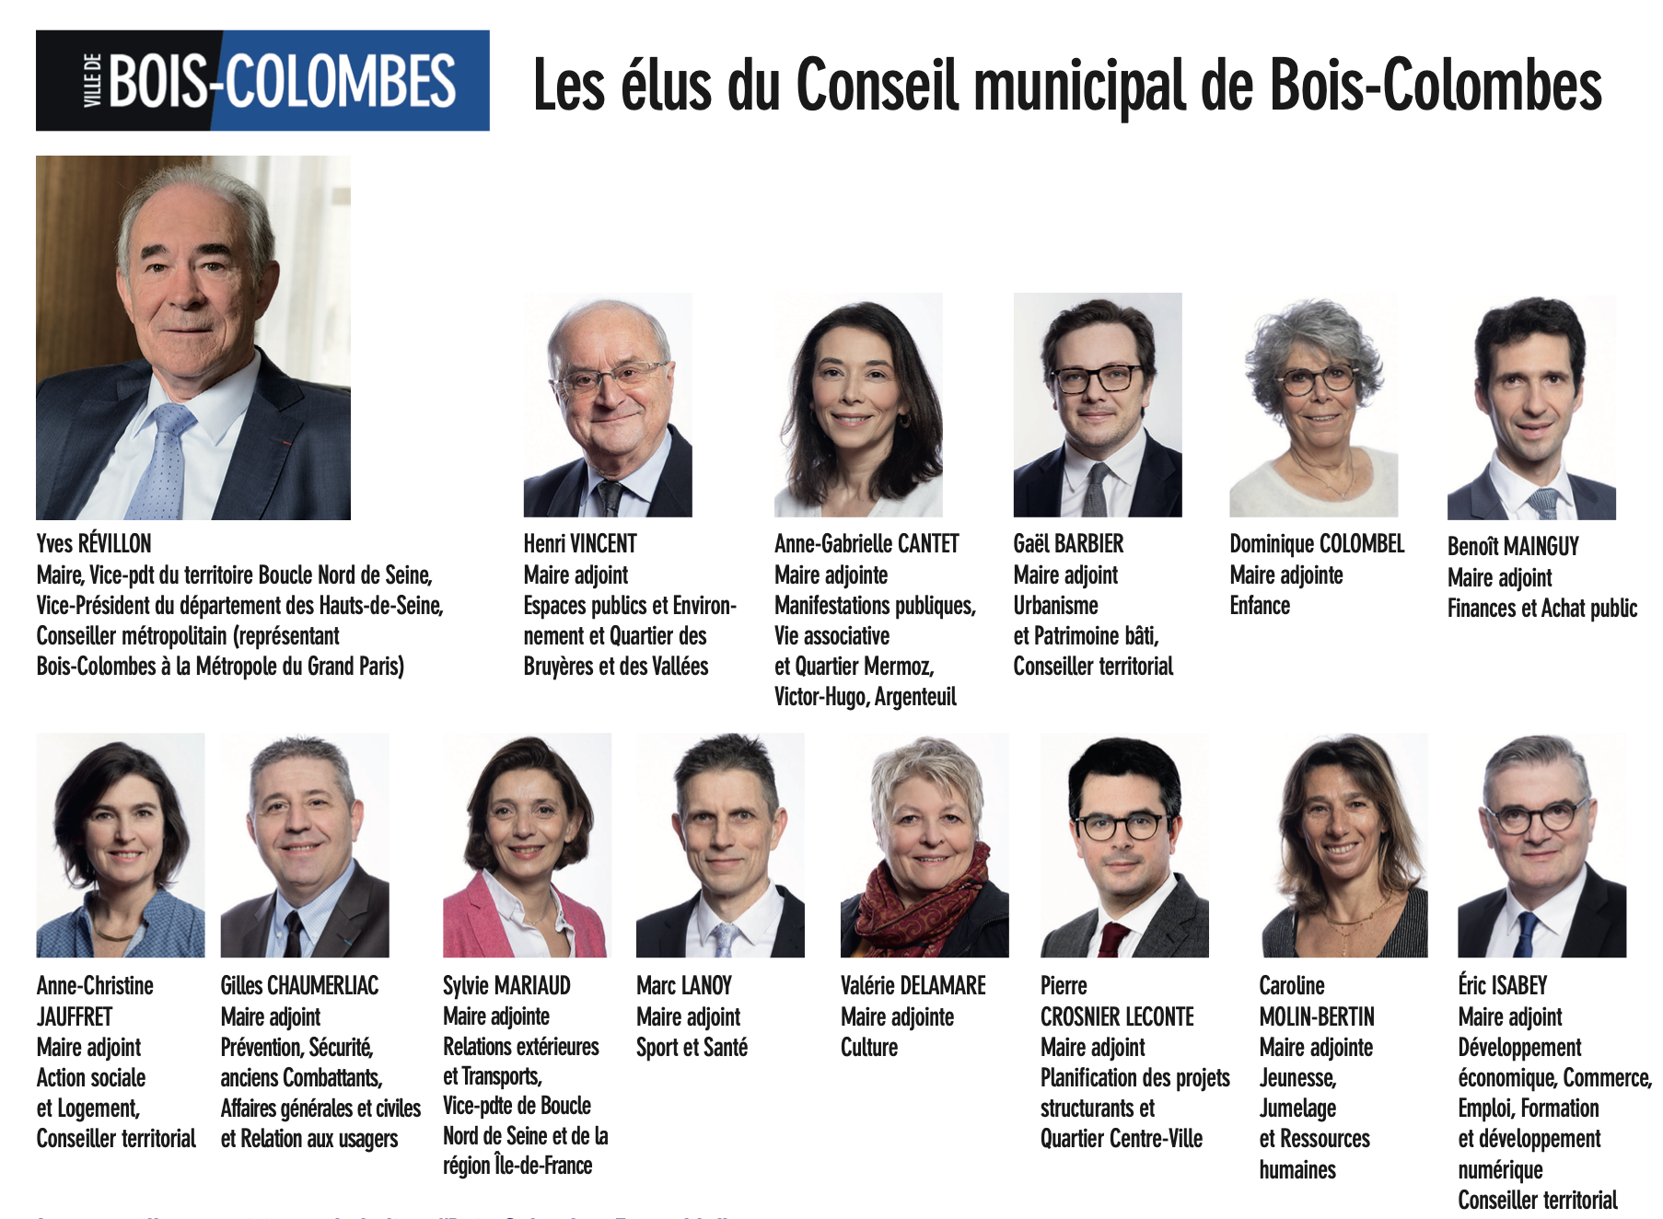


Slide 9
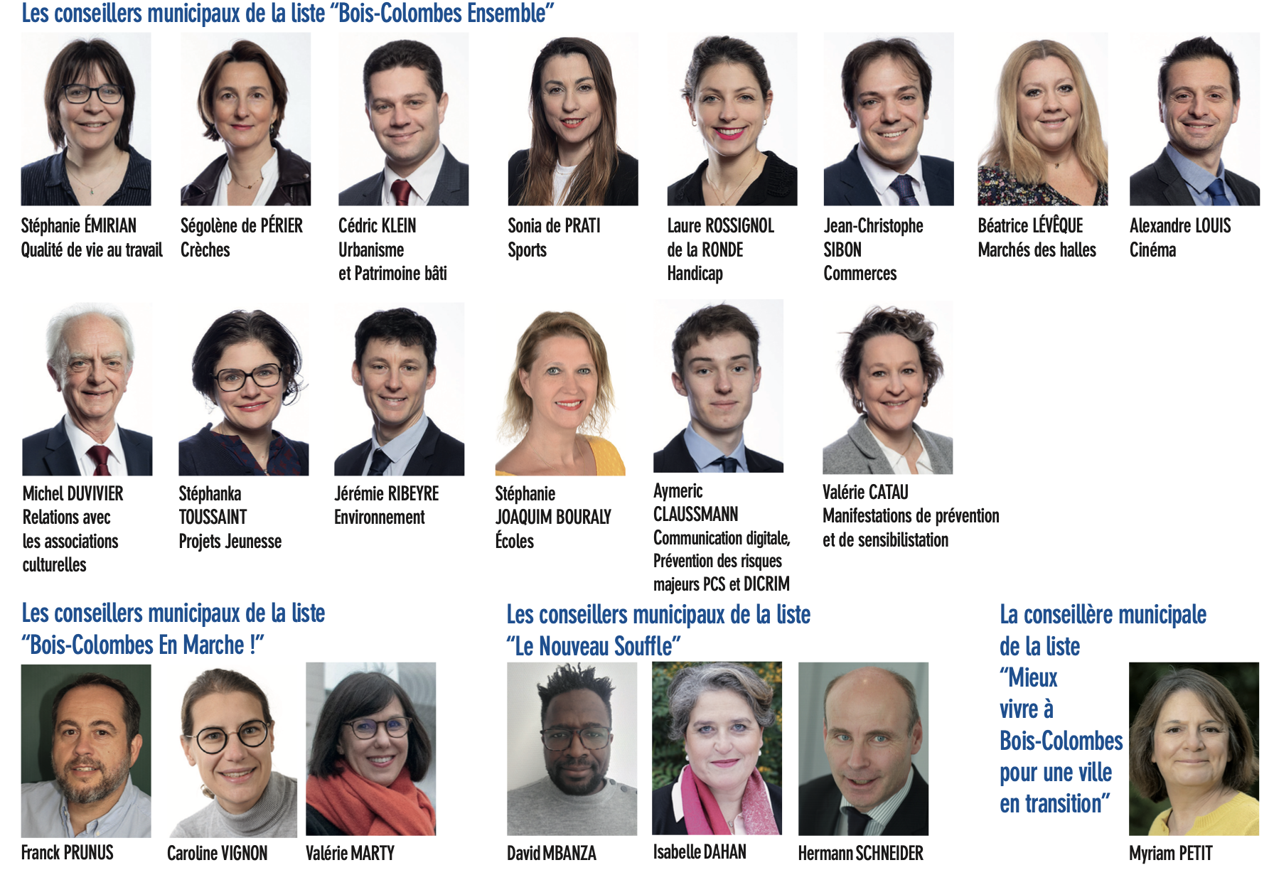

Slide 10
LES SERVICES

Slide 11
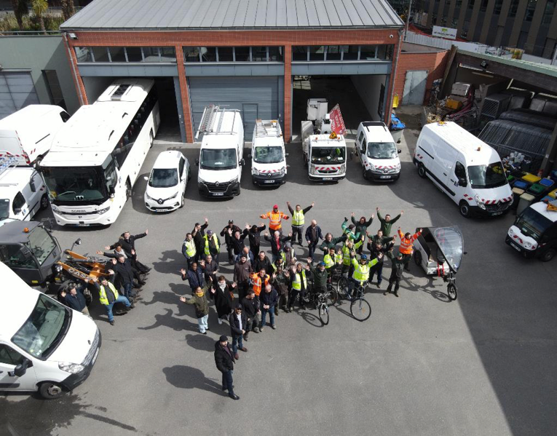
LES SERVICES
  4 pôles
  14 directions
  28 services
  630 agents permanents

Slide 12
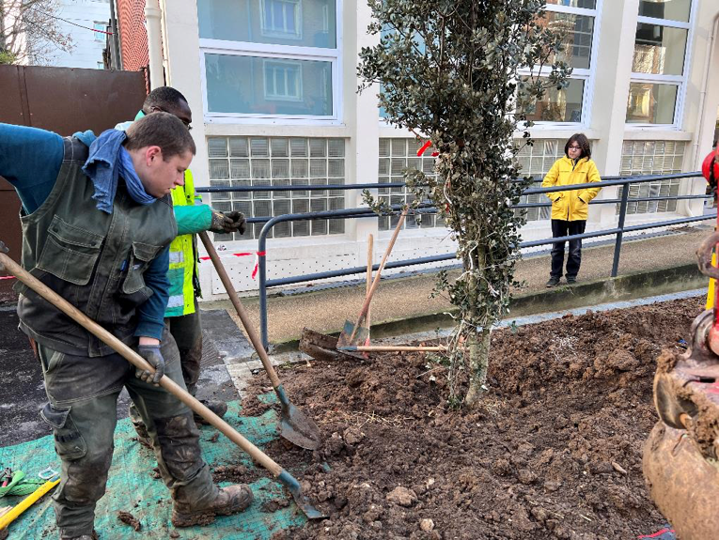
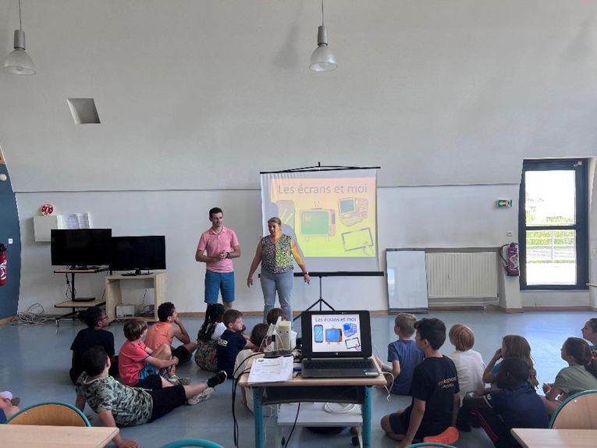
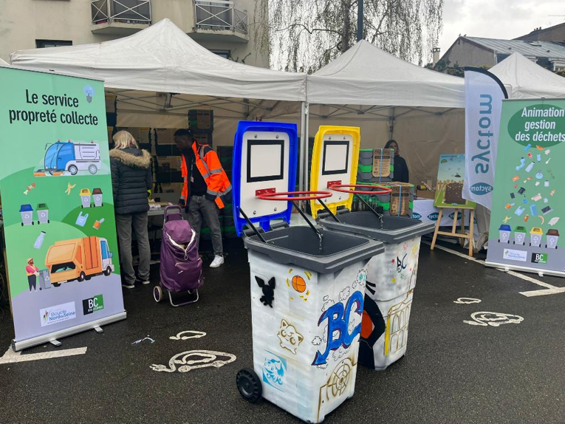

Slide 13
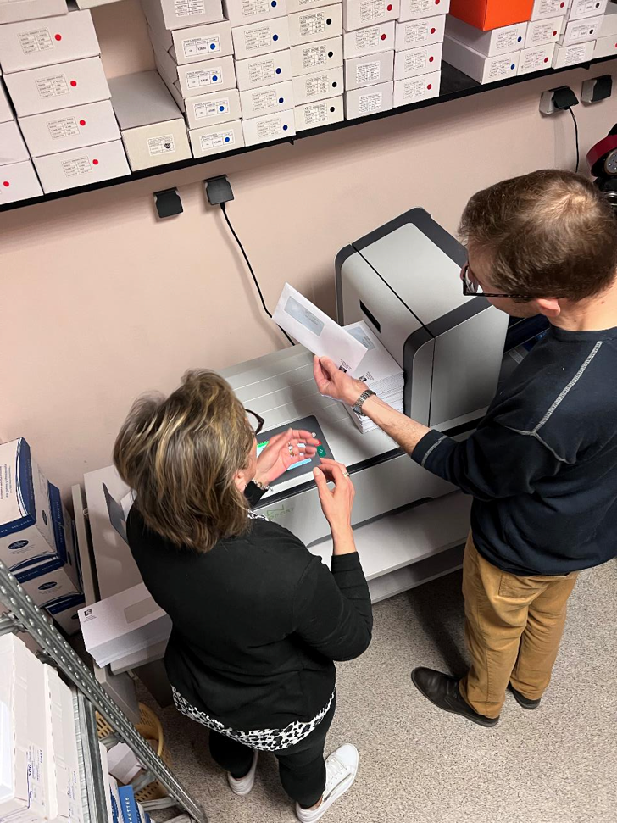
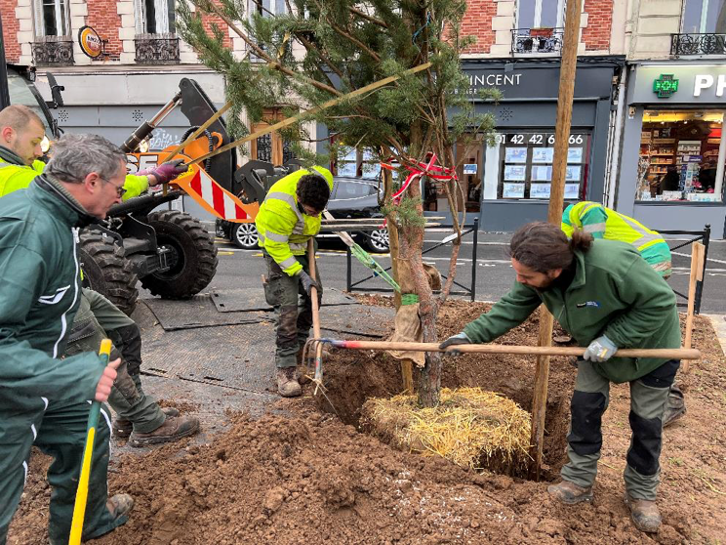
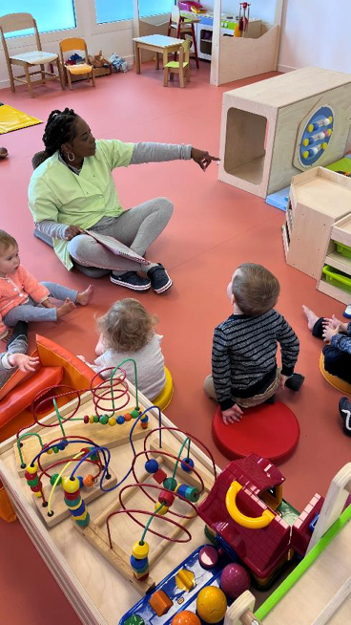
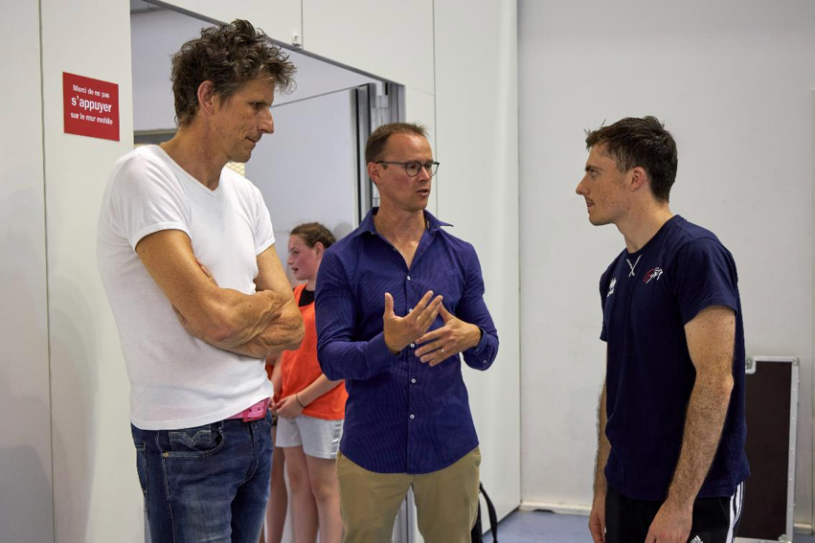

Slide 14
ORGANIGRAMME

Slide 15
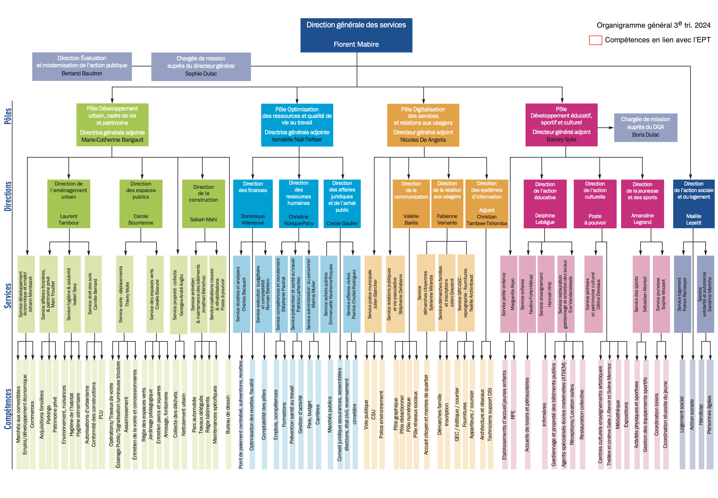

Slide 16
LA COMMUNICATION

Slide 17

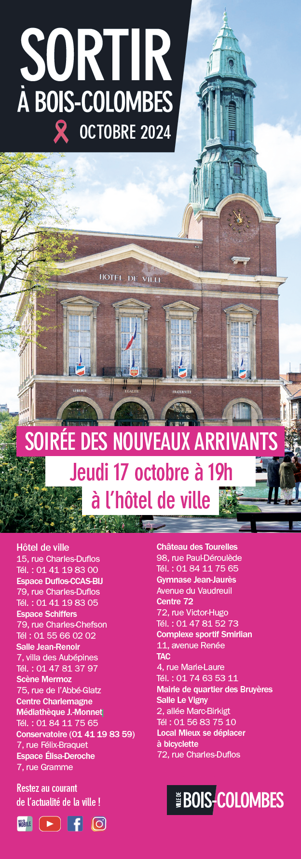
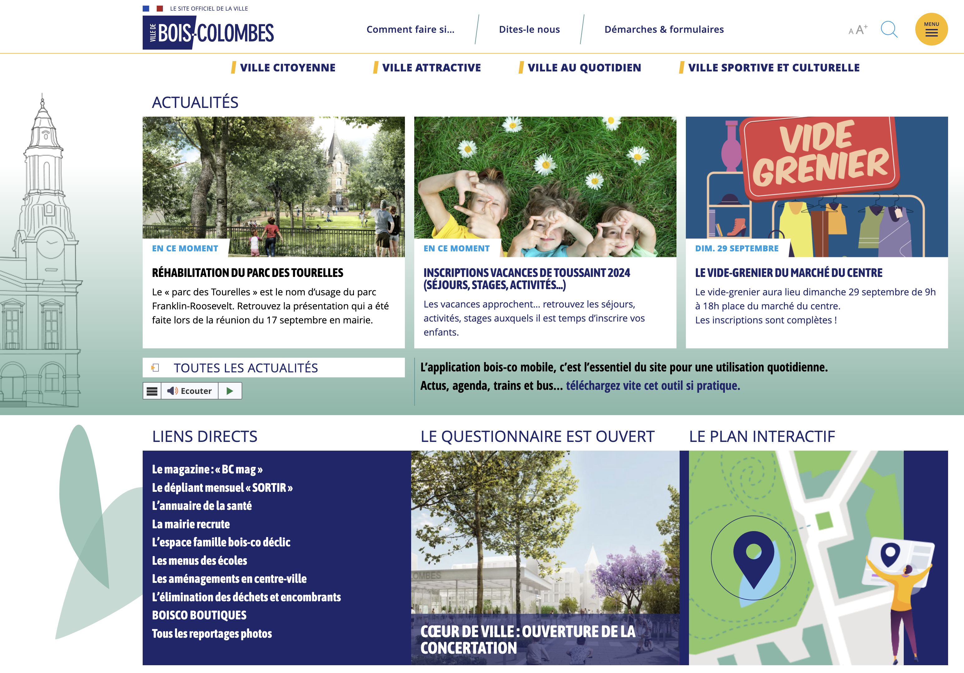

Le magazine
Le mensuel Sortir à Bois-Colombes
Le site internet de la ville bois-colombes.fr
L’appli Bois-Co mobile.fr
Les réseaux sociaux : Facebook, Youtube
Instagram, Linkedln,

Slide 18
